Slide 1
QFL- 0341 – Estrutura e propriedades de Compostos Orgânicos
1. Grupos funcionais e representações de
moléculas orgânica
Prof. Dr. Daniel Nopper Silva Rodrigues
dannopper@usp.br

Slide 2
Tópicos da Aula
A) Literatura recomendada.
B) Formas de representação.
C) Grupos funcionais.

Slide 3
Literatura recomendada
Organic Chemistry: J. Clayden, N. Greeves, S. Warren, P. Wothers, Oxford, Oxford, 2001. (Capítulo II)

Slide 4
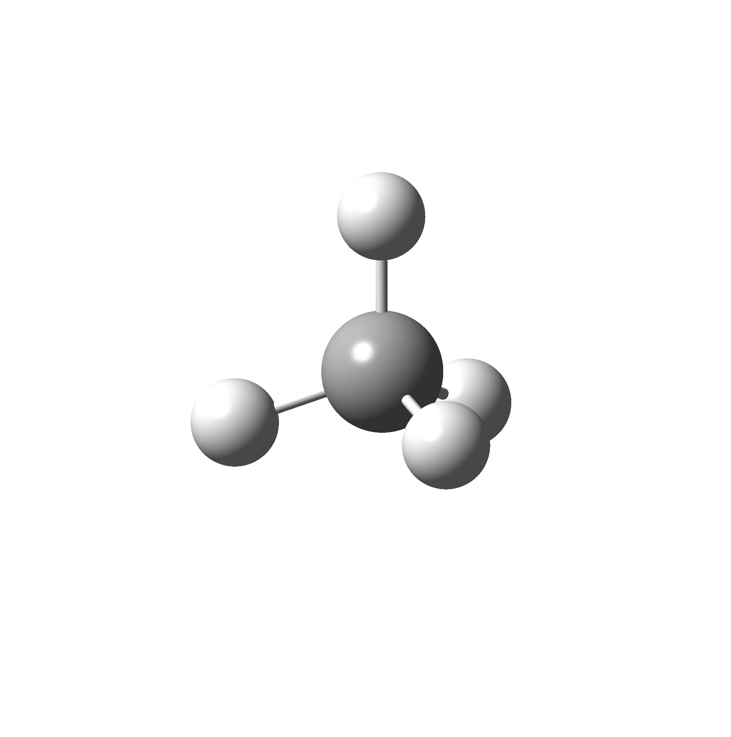
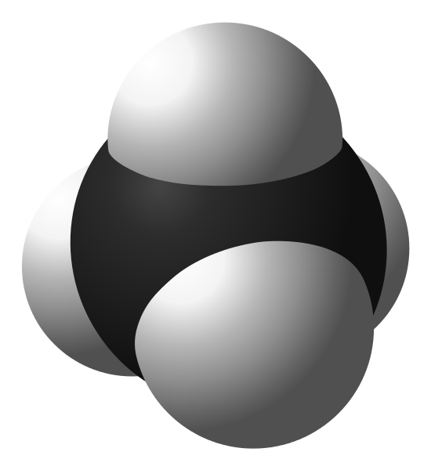
Formas de representação
Metano
Fórmula de linha
(Projeção de Natta)
Fórmula molecular
Fórmula de traço
“Ball and Stick”
“Space filling”

Slide 5
Formas de representação
Butan-1-ol
Fórmula de traço
Fórmula condensada
CH₃CH₂CH₂CH₂OH
Dietiléter
CH₃CH₂OCH₂CH₃

Slide 6
Formas de representação
Propanona
Fórmula de traço
Fórmula condensada
CH₃C(O)CH₃
Acetato de etila
CH₃C(O)OCH₂CH₃

Slide 7
Formas de representação
Fórmula de linha
Butan-1-ol
Acetato de etila

Slide 8
Formas de representação
Quando for necessário chamar atenção para algum detalhe pode-se, destacar o átomo de carbono ou hidrogênio.
Pode se usar também, conforme for conveniente siglas para representar ramificações.

Slide 9
Formas de representação
Diferentes formas de representação devem ser utilizadas de forma adequada para cada situação.
Cavalete
Projeção de Newman
Projeção de Fischer
LEMBREM-SE!!! Átomos diferentes de carbono e hidrogênio devem sempre ser representados na fórmula de linha. Isótopos podem ser destacados também.

Slide 10
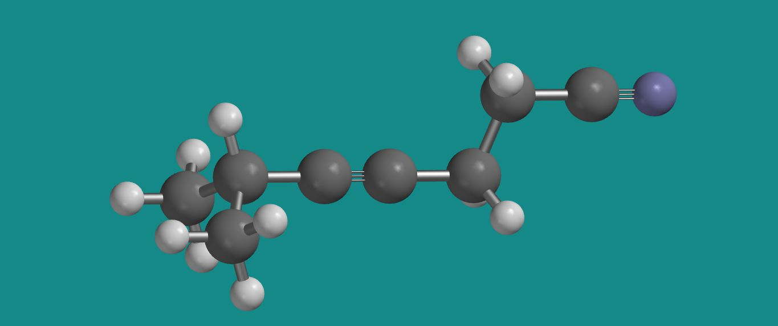
Grupos funcionais
1. Hidrocarbonetos
1.1. Hidrocarbonetos alifáticos
a) Alcanos
b) Alcenos
c) Alcinos (sem zig-zag nas triplas)
Motivo!

Slide 11
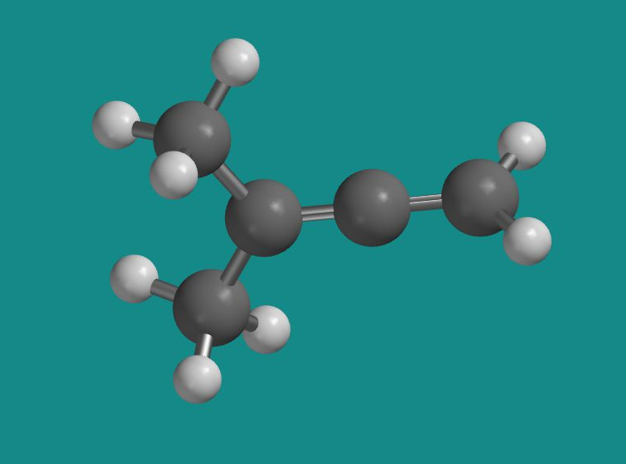
Grupos funcionais
d) Allenos (sem zig-zag entre as duplas)
Motivo!
1.2 Aromáticos

Slide 12
Grupos funcionais
2. Haletos orgânicos
2.1 Haletos de alquila
2.2 Haletos de arila
3. Álcoois
4. Fenois
Cresois

Slide 13
Grupos funcionais
5. Éteres
6. Aldeídos
7. Cetonas

Slide 14
Grupos funcionais
8. Ácidos carboxílicos e derivados
8.1. Ácidos carboxílicos
8.2. Ésteres
8.3. Lactonas
β-lactona
γ-lactona
δ-lactona

Slide 15
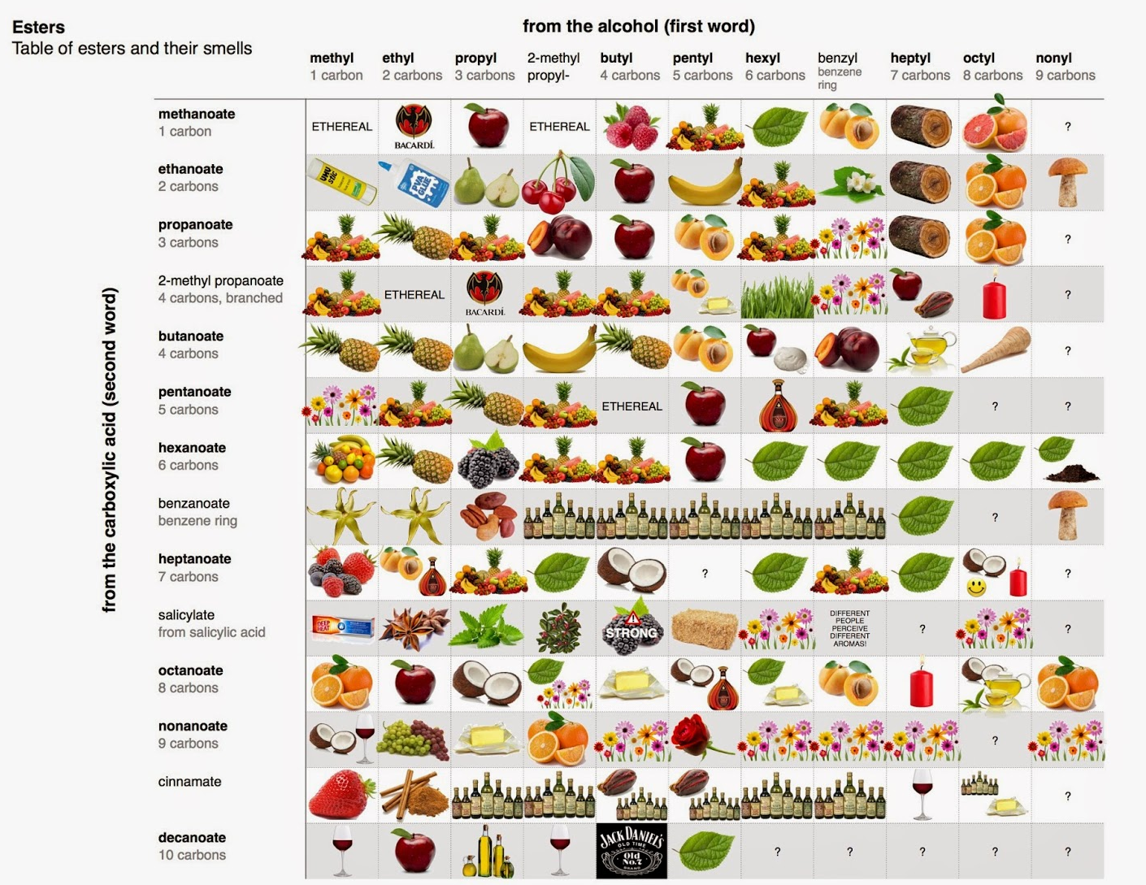
Grupos funcionais

Slide 16
Grupos funcionais
8.4. Anidridos
8.5. Amidas
8.6. Lactamas

Slide 17
Grupos funcionais
8.7. Cloretos de acila
8.8. Nitrilas (sem zig-zag nas triplas)
Motivo!

Slide 18
Grupos funcionais
9. Aminas
10. Outros grupos funcionais

